Slide 1
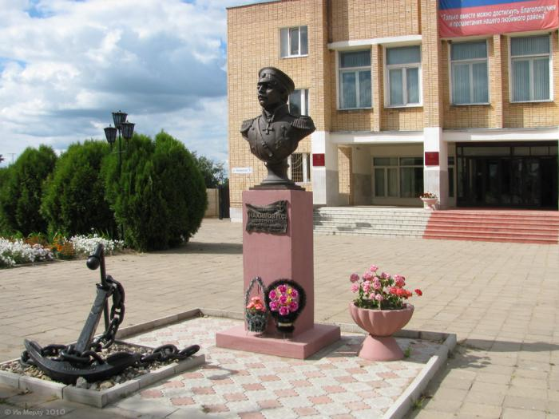
БЮДЖЕТ
ДЛЯ ГРАЖДАН
к ПРОЕКТУ решения от №
«Об исполнении бюджета
муниципального образования
«Холм-Жирковский район»
Смоленской области
за 2021 год»

Slide 2
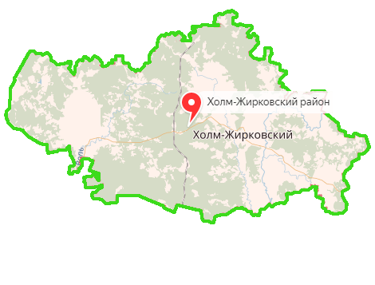
МУНИЦИПАЛЬНОЕ ОБРАЗОВАНИЕ «ХОЛМ-ЖИРКОВСКИЙ РАЙОН»
Общая площадь
2 033,4 кв.км
Богдагновское сельское поселение
Агибаловское сельское поселение
Игоревское сельское поселение
Лехминское сельское поселение
Холм-Жирковское городское поселение
Тупиковское сельское поселение
Численность население за 2020 г.
8 700 человек

Slide 3
ПОКАЗАТЕЛИ СОЦИАЛЬНО-ЭКОНОМИЧЕСКОГО РАЗВИТИЯ
ХОЛМ-ЖИРКОВСКОГО РАЙОНА

Slide 4
ПОКАЗАТЕЛИ СОЦИАЛЬНО-ЭКОНОМИЧЕСКОГО РАЗВИТИЯ
ХОЛМ-ЖИРКОВСКОГО РАЙОНА

Slide 5
КРУПНЫЕ ПРЕДПРИЯТИЯ ХОЛМ-ЖИРКОВСКОГО РАЙОНА В 2021 ГОДУ

Slide 6
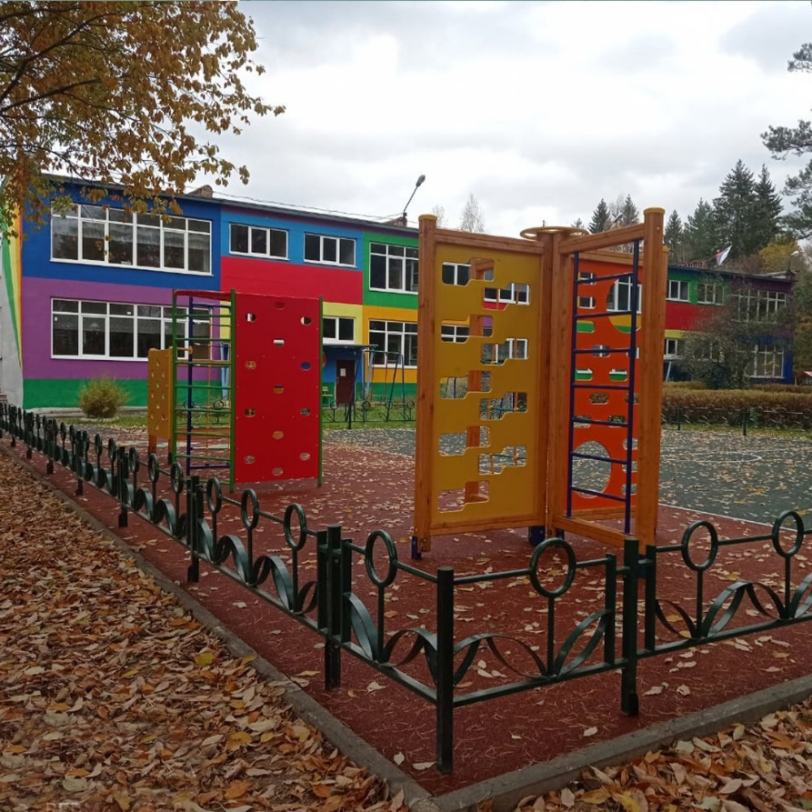
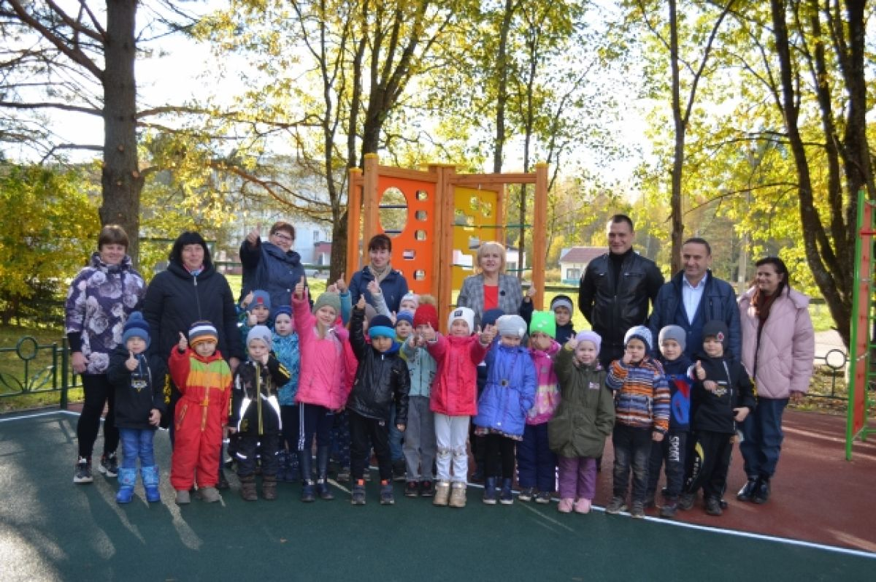
КРУПНЫЕ ПРЕДПРИЯТИЯ ХОЛМ-ЖИРКОВСКОГО РАЙОНА В 2021 г.
Новый инвестор ООО «Кроношпан» осуществляет вложение средств в развитие социальной инфраструктуры станции Игоревская Холм-Жирковского района.
В 2021 году компания произвела ремонтные работы по замене окон и обновлению фасада здания детского сада «Ежик», оборудовала детскую спортивную площадку с искусственным покрытием.

Slide 7
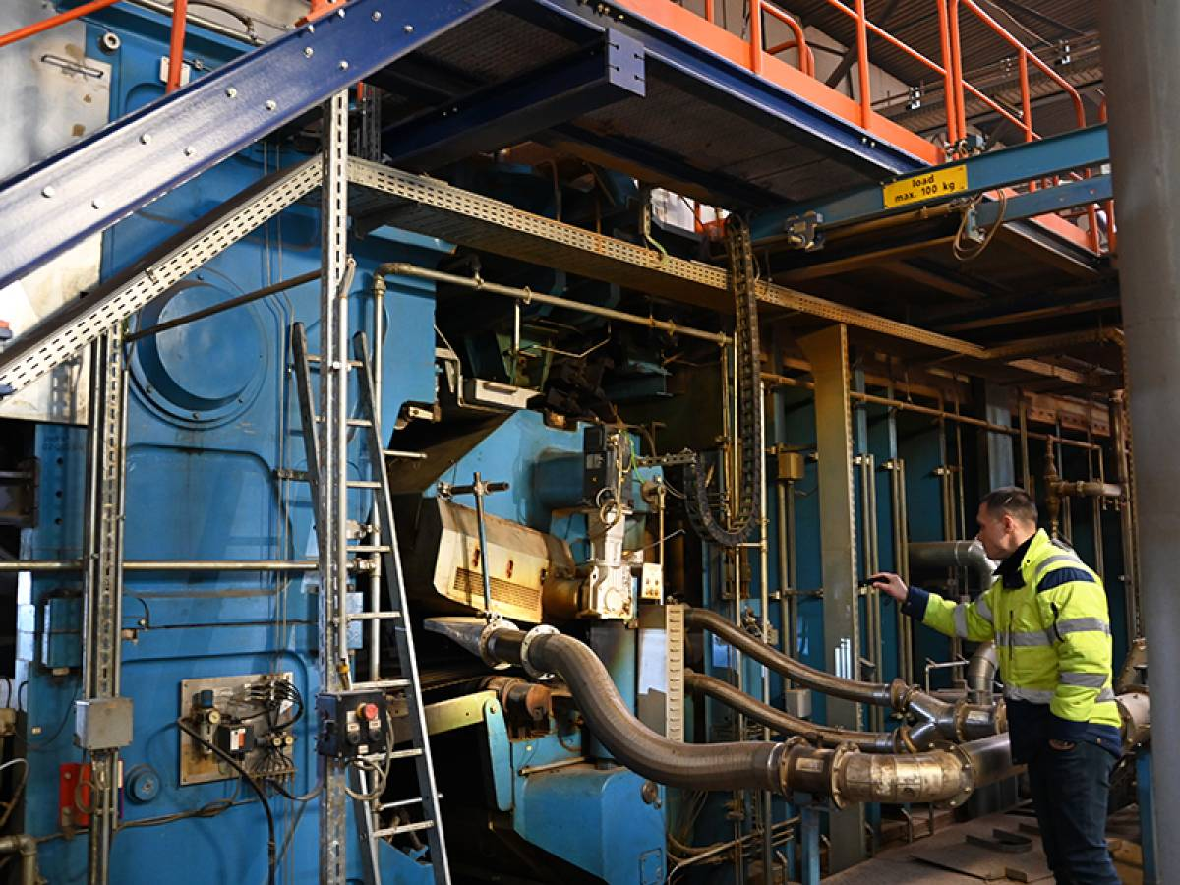
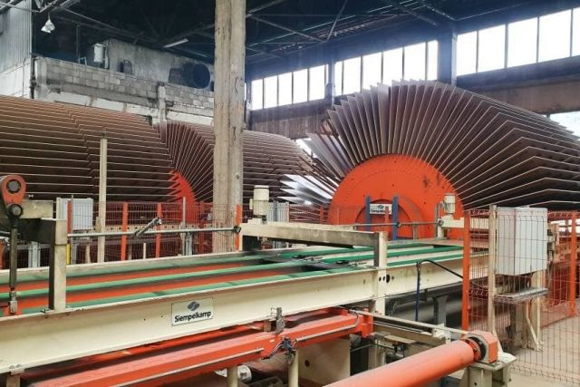
ЗНАЧИМЫЕ ИНВЕСТИЦИОННЫЕ ПРОЕКТЫ В 2021 ГОДУ
Группа «Кроношпан»- мировой лидер рынка древесных плит, в нее входит 43 завода в 23 странах.
В мае 2021 года ООО «Кроношпан» запустила производство ДСП в Холм-Жирковском районе. На восстановление линии ламинирования предприятие вложило 226 млн. рублей. На июль 2021 года линия производит около 700 кубических метров ДСП в сутки, плановая мощность – до 1 000 кубических метров плиты.
Производственная мощность предприятия оценивается следующим образом: в год планируется выпускать 360 тыс. кубометров древесно-стружечных плит и 9 600 тыс. кубометров ламинированных древесно-стружечных плит.
На предприятии уже трудится более 150 человек, численность работающих на предприятии планируется увеличить до 200 человек.
Инвестиционный проект дальнейшего развития предприятия составляет более 3 млрд. рублей.

Slide 8
ИТОГИ НАЛОГОВОЙ ПОЛИТИКИ
ХОЛМ-ЖИРКОВСКОГО РАЙОНА ЗА 2021 ГОД
Установлены льготы и преференции для юридических и физических лиц, которые планируют реализовывать инвестиционные проекты на территории Холм-Жирковского района.
Обеспечен рост налоговых и неналоговых доходов бюджета в 2021 году по сравнению с
годом на 30,1 процента или на 12,0 млн. рублей.
Проведена ежегодная оценка эффективности налоговых расходов муниципальных
образований Холм-Жирковского района Смоленской области.
В рамках проводимого земельного контроля осуществлена проверка 40 земельных
участков.
За 2021 год было трудоустроено 14 человек, признанных официально безработными.
Обеспечено снижение задолженности по налоговым и неналоговым платежам,
в рамках работы Межведомственной комиссии при Администрации муниципального
образования «Холм-Жирковский район» Смоленской области .

Slide 9
ИТОГИ БЮДЖЕТНОЙ ПОЛИТИКИ
ХОЛМ-ЖИРКОВСКОГО РАЙОНА ЗА 2019 ГОД
Выполнение плана мероприятий по росту доходов, оптимизации расходов и сокращению
государственного долга в целях оздоровления государственных финансов Смоленской
области на период до 2022 года.
Сохранены социальные выплаты.
Исполнение бюджета муниципального района проходило в рамках реализации 14
муниципальных программ, на долю которых пришлось 96,6 процента всех расходов.
Отсутствует просроченная задолженность по бюджетным и долговым обязательствам за
2021 год.
Соблюден предельный уровень дефицита и муниципального долга.
Обеспечена реализации задач, предусмотренных в указах Президента Российской
Федерации по достижению целевых показателей заработной платы работников
бюджетной сферы.
Реализованы принципы открытости и прозрачности управления муниципальными
финансами, в том числе путем составления и размещения в открытом доступе брошюры
«Бюджет для граждан».

Slide 10
ОСНОВНЫЕ ПАРАМЕТРЫ БЮДЖЕТА
тыс. руб.

Slide 11
ИСТОЧНИКИ ФИНАНСИРОВАНИЯ ДЕФИЦИТА В 2019-2021 гг
тыс. руб.
Кредиты кредитных организаций
Изменение остатков средств на счетах по учету средств бюджетов

Slide 12
ДИНАМИКА МУНИЦИПАЛЬНОГО ДОЛГА В 2019-2020 ГОДАХ
тыс. руб.
В 2021 году сумма на обслуживание муниципального долга составила 7,3 тыс. рублей

Slide 13
ДОХОДЫ БЮДЖЕТА
Безвозмездные поступления- поступающие в бюджет денежные средства из других бюджетов бюджетной системы РФ, а так же перечисления от физических и юридических лиц
Налоговые доходы- доходы от уплаты налогов, установленных Налоговым кодексом Российской Федерации (федеральные, региональные и местные налоги и сборы, специальные налоговые режимы.
Неналоговые доходы
— это поступления, генерируемые общественным (государственным или муниципальным) имуществом, поступления по операциям от прямого предоставления государством различных услуг и продажи товаров, а также платежи штрафного характера.
Доходы
района

Slide 14
ОБЪЕМ И СТРУКТУРА ДОХОДОВ БЮДЖЕТА
тыс. руб.
267 629,8
+30 612,3
+41 462,3
Структура доходов, %
2019 год | 2020 год | 2021 год
85,0 | 86,6 | 84,7
0,8 | 0,7 | 0,7
14,2 | 12,7 | 14,6

Slide 15
ОБЪЕМ И СТРУКТУРА НАЛОГОВЫХ ДОХОДОВ БЮДЖЕТА
тыс. руб.
Налог на доходы физических лиц
Единый налог
на вмененный доход
Единый сельскохозяйственный налог
Налог с применением патента
Государственная пошлина
Налог с применением упрощенной системы

Slide 16
ОБЪЕМ И СТРУКТУРА НЕНАЛОГОВЫХ ДОХОДОВ БЮДЖЕТА
тыс. руб.
Доходы от продажи земли
Доходы от использования имущества
Плата за негативное воздействие
Доходы от компенсации затрат
Штрафы, санкции

Slide 17
ОБЪЕМ И СТРУКТУРА БЕЗВОЗМЕЗДНЫХ ПОСТУПЛЕНИЙ
тыс. руб.
Дотации
Субвенции
Субсидии
Иные МБТ

Slide 18
НАПРАВЛЕНИЯ РАСХОДОВАНИЯ БЮДЖЕТНЫХ СРЕДСТВ

Slide 19
РАСХОДЫ БЮДЖЕТА ПО РАЗДЕЛАМ БЮДЖЕТНОЙ КЛАССИФИКАЦИИ РАСХОДОВ БЮДЖЕТА
тыс. руб.

Slide 20
РАСХОДЫ БЮДЖЕТА ПО ВЕДОМСТВЕННОЙ СТРУКТУРЕ
БЮДЖЕТА
тыс. руб.

Slide 21
РАСХОДЫ НА ОБЩЕГОСУДАРСТВЕННЫЕ ВОПРОСЫ
Направление расходов | 2019 | 2020 | 2021
Руководство и управление в сфере установленных функций: обеспечение деятельности Главы муниципального образования, представительного органа муниципального образования, Администрации муниципального образования, органов финансового надзора; | 28 845,4 | 30 524,2 | 31 243,1
Проведение выборов | 0,0 | 887,2 | 0,0
Другие общегосударственные вопросы | 1 234,2 | 2 241,9 | 5 717,7
ВСЕГО РАСХОДОВ | 30 079,6 | 33 653,3 | 36 960,8
тыс. руб.
12,8 %
Доля расходов на общегосударственные вопросы в общем объеме расходов бюджета в 2019- 2021 г.г.
2019
11,9 %
2020
11,1 %
2021

Slide 22
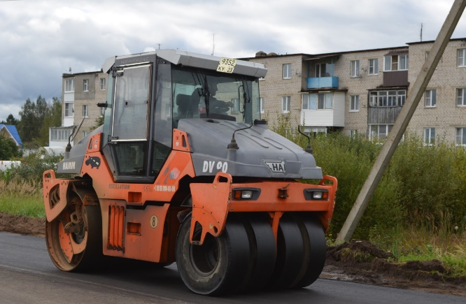
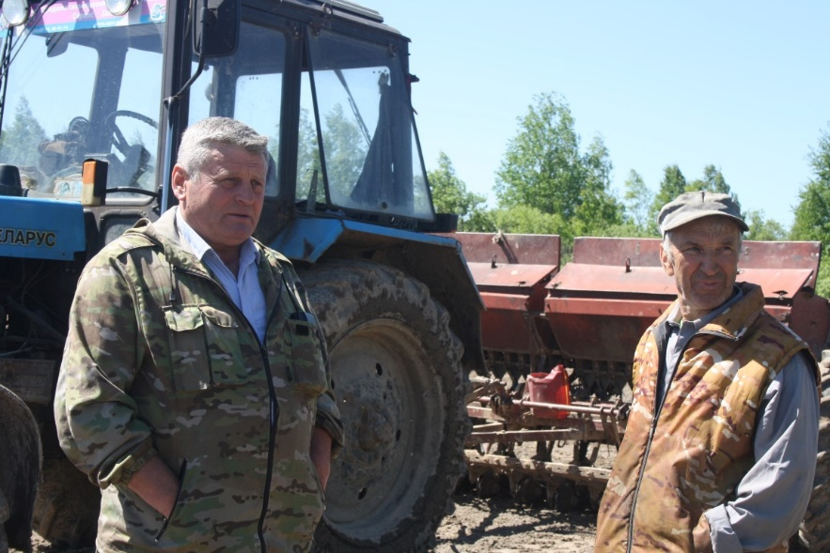
РАСХОДЫ НА НАЦИОНАЛЬНУЮ ЭКОНОМИКУ
тыс. руб.
Направления расходов | 2019 | 2020 | 2021
Сельское хозяйство | 700,0 | 700,0 | 800,0
Транспорт | 850,0 | 1 554,0 | 1 058,4
Дорожное хозяйство | 0,0 | 0,0 | 11 901,0
Другие вопросы в области национальной экономики | 45,0 | 283,5 | 269,0
ИТОГО РАСХОДОВ | 1 595,2 | 2 537,5 | 14 028,4
0,6 %
Доля расходов на общегосударственные вопросы в общем объеме расходов бюджета в 2019- 2021 г.г.
2019
0,9 %
2020
4,2 %
2021

Slide 23
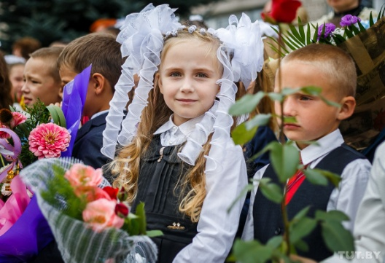
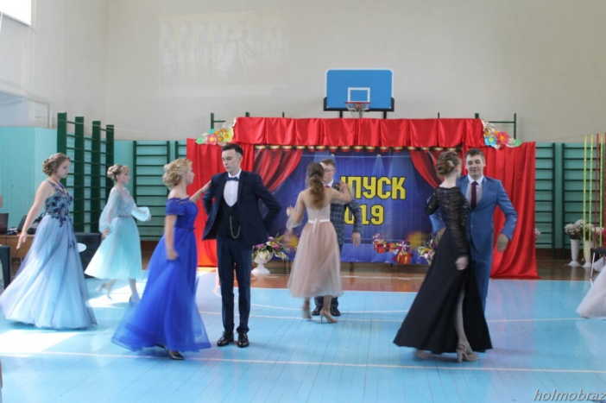
РАСХОДЫ НА ОБРАЗОВАНИЕ
тыс. руб.
Направление расходов | 2019 | 2020 | 2021
Дошкольное образование | 24 817,7 | 27 501,3 | 31 104,9
Общее образование | 96 605,2 | 103 153,2 | 118 802,4
Дополнительное образование детей | 10 908,2 | 10 529,4 | 16 538,0
Молодежная политика | 308,7 | 0,0 | 272,7
Другие вопросы в области образования | 6 096,8 | 6 879,8 | 7 231,4
ВСЕГО РАСХОДОВ | 138 754,6 | 148 063,7 | 173 949,4
Доля расходов на образование в общем объеме расходов бюджета в 2019-2021 г.г.
2019
52,4 %
2020
52,2 %
2021

Slide 24
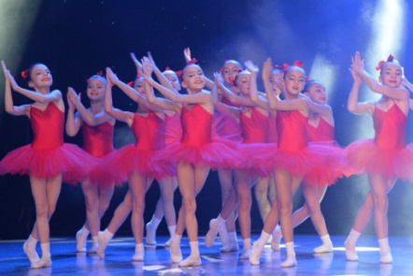
РАСХОДЫ НА УЧРЕЖДЕНИЯ ОБРАЗОВАНИЯ В 2021 ГОДУ
ДОШКОЛЬНОЕ
ОБРАЗОВАНИЕ
ОБЩЕЕ ОБРАЗОВАНИЕ
ДОПОЛНИТЕЛЬНОЕ
ОБРАЗОВАНИЕ
31 104,9
118 802,4
16 538,1
4 детских сада;
3 дошкольных группы
при школах;
297 воспитанников;
74 работников.
9 школ;
2 филиала;
860 учащихся;
219 работника.
ДШИ;
Дом творчества;
ДЮСШ;
1 414 учащихся;
30 работников.
Всего расходов 173 949,4 тыс. рублей

Slide 25
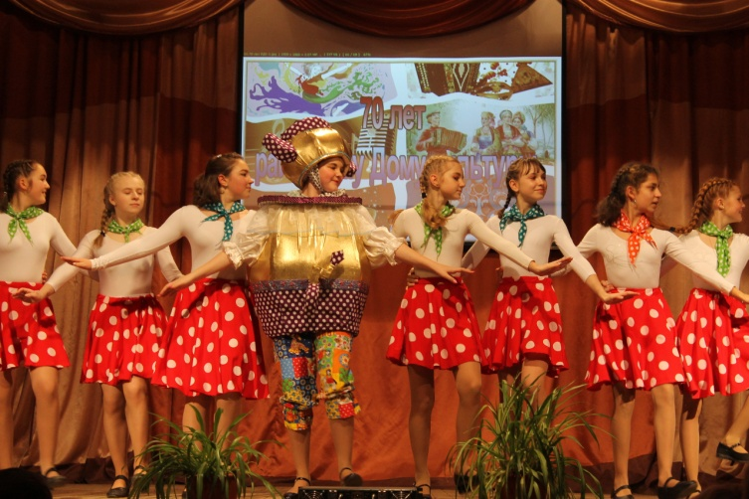
РАСХОДЫ НА КУЛЬТУРУ
тыс. руб.
Направление расходов | 2019 | 2020 | 2021
Культура | 32 831,8 | 40 882,5 | 53 612,1
Другие вопросы в области культуры, кинематографии | 12 196,9 | 14 057,4 | 15 359,2
ВСЕГО РАСХОДОВ | 45 028,7 | 54 939,9 | 68 971,3
Доля расходов на культуру в общем объеме расходов бюджета в 2019- 2021 г.г.
16,7 %
2019
19,4 %
2020
20,7 %
2020
БЮДЖЕТ ДЛЯ ГРАЖДАН ЗА 2021 ГОД

Slide 26
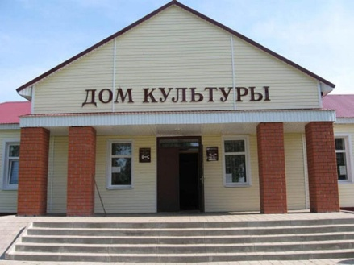
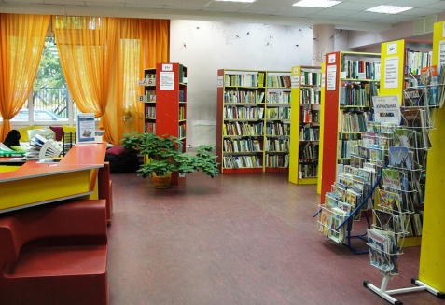
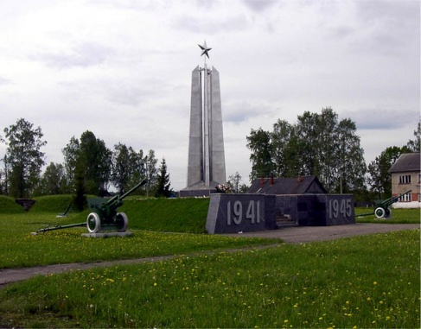
РАСХОДЫ НА УЧРЕЖДЕНИЯ КУЛЬТУРЫ В 2021 ГОДУ
ДОМА КУЛЬТУРЫ
БИБЛИОТЕКИ
МУЗЕИ
37 179,7
10 849,9
2 064,4
17 домов культуры;
42 работника.
17 библиотек;
23 работника.
2 музея;
2 работника.
Всего расходов 50 094,0 тыс. рублей

Slide 27
РАСХОДЫ НА СОЦИАЛЬНУЮ ПОЛИТИКУ
тыс. руб.
Направление расходов | 2019 | 2020 | 2021
Пенсионное обеспечение: - выплата муниципальных пенсий за выслугу лет | 3 463,2 | 3 665,0 | 3 879,9
Социальное обеспечение населения: - социальная поддержка педагогических работников образовательных организаций | 4 231,7 | 3 954,2 | 4 076,5
Охрана семьи и детства: - меры социальной поддержки семей с детьми | 13 377,3 | 10 888,0 | 5 716,7
Другие вопросы в области социальной политики: - меры социальной поддержки некоммерческих организаций; - осуществление деятельности по опеке и попечительству | 1 174,2 | 1 597,8 | 1 489,1
ВСЕГО РАСХОДОВ | 22 246,4 | 20 105,0 | 15 162,2
8,3 %
Доля расходов на социальную политику в общем объеме расходов бюджета в 2018-2020 гг
2019
7,1 %
2020
4,5 %
2021

Slide 28
СРЕДНЯЯ ЗАРАБОТНАЯ ПЛАТА В СФЕРЕ ОБРАЗОВАНИЯ И КУЛЬТУРЫ
Показатели уровня средней заработной платы отдельных категорий работников в соответствии с указом Президента РФ от 7 мая 2012 г. №597 «О мероприятиях по реализации государственной социальной политики».

Slide 29
ПУБЛИЧНЫЕ ОБЯЗАТЕЛЬСТВА БЮДЖЕТА
тыс. руб.
5 983,8
6 240,8
6 552,7
Расходы за счет средства областного бюджета
Выплаты денежных средств на содержание ребенка, переданного на воспитание в приемную семью
Расходы за счет средств местного бюджета
Выплаты почетным гражданам
Пенсии на выслугу лет лицам, замещавшим муниципальные должности
Выплаты ежемесячных денежных средств на содержание ребенка, находящегося под опекой (попечительством)

Slide 30
МЕЖБЮДЖЕТНЫЕ ТРАНСФЕРТЫ В 2019-2021 ГОДАХ
тыс. руб.
Межбюджетные трансферты в бюджеты поселений из бюджета муниципального района
Межбюджетные трансферты в бюджет муниципального района из бюджетов поселений
2019 год
28 915,8
280,47
2020 год
22 801,5
469,4
2021 год
22 778,9
164,4

Slide 31
ИНФОРМАЦИЯ О ДОХОДАХ И РАСХОДАХ НА ДУШУ НАСЕЛЕНИЯ 2021 ГОД
ДОХОДЫ в 2021 г.
339 704,4 тыс. руб.
РАСХОДЫ в 2021 г.
333 393,7 тыс. руб.
Расходы на образование
Налоговые доходы
Среднегодовая численность населения за 2021 г.
8 700 человек
20,7
тыс.руб.
на 1 человека
5,7
тыс.руб.
на 1 человека
Расходы на культуру
7,9
тыс.руб.
на 1 человека
Неналоговые доходы
0,3
тыс.руб.
на 1 человека
Расходы на спорт
0,1
тыс.руб.
на 1 человека
Безвозмездные поступления
33,1
тыс.руб.
на 1 человека
Расходы на социальную политику
1,7
тыс.руб.
на 1 человека

Slide 32
ПРОГРАММНЫЕ И НЕПОГРАММНЫЕ НАПРАВЛЕНИЯ РАСХОДОВ
тыс. руб.
 | 2019 | 2020 | 2021
Непрограммные расходы | 8 065,1 (3,0 %) | 11 814,9 (4,1 %) | 11 288,3 (3,4 %)
Программные расходы | 258 893,7 (97,0 %) | 270 815,6 (95,9 %) | 322 105,4 (96,6 %)
РАСХОДЫ | 266 958,8 | 282 630,5 | 333 393,7
220 456,3
261 589,9
266 958,8

Slide 33
НАПРАВЛЕНИЯ РАСХОДОВ МУНИЦИПАЛЬНЫХ ПРОГРАММ
СОЦИАЛЬНАЯ НАПРАВЛЕННОСТЬ: 250 878,1 тыс. рублей или 77,9 % «Развитие системы образования и молодежной политики в муниципальном образовании «Холм-Жирковский район Смоленской области» - 175 261,2 «Развитие культуры, спорта и туризма на территории муниципального образования «Холм-Жирковский район» Смоленской области» - 75 022,7 «Демографическое развитие муниципального образования «Холм-Жирковский район» Смоленской области – 15,3 «Доступная среда на территории муниципального образования «Холм-Жирковский район» Смоленской области» - 82,6 «Гражданско-патриотическое воспитание граждан муниципального образования «Холм-Жирковский район» Смоленской области» - 48,7 «Укрепление общественного здоровья» – 16,0 «Сохранение, охрана объектов культурного наследия, расположенных на территории муниципального образования «Холм-Жирковский район» Смоленской области» - 431,6
ПОДДЕРЖКА ОТРАСЛЕЙ ЭКОНОМИКИ: 13 759,4 тыс. рублей или 4,2 % «Поддержка пассажирского транспорта общего пользования в муниципальном образовании «Холм-Жирковский район» Смоленской области» - 1 058,4 «Развитие сельского хозяйства в муниципальном образовании «Холм-Жирковский район»-800,0 «Развитие дорожно-транспортного комплекса муниципального образования «Холм-Жирковский район» Смоленской области – 11 901,0
МУНИЦИПАЛЬНОЕ УПРАВЛЕНИЕ: 57 454,4 тыс. рублей или 19,8 % «Создание условий для эффективного управления муниципальным образованием «Холм-Жирковский район» Смоленской области»- 25 475,9 тыс. руб. «Создание условий для эффективного управления муниципальными финансами в муниципальном образовании «Холм-Жирковский район» Смоленской области»-27 960,2 тыс. руб. «Управление муниципальным имуществом и земельными ресурсами муниципального образования «Холм-Жирковский район» Смоленской области» - 4 018,3 тыс. руб.
ОБЕСПЕЧЕНИЕ БЕЗОПАСНЫХ УСЛОВИЙ ЖИЗНЕДЕЯТЕЛЬНОСТИ:13,7 тыс. рублей или 0,1% «Создание условий для обеспечения безопасности жизнедеятельности населения муниципального образования «Холм-Жирковский район» Смоленской области» - 13,7 тыс. руб.

Slide 34
МУНИЦИПАЛЬНАЯ ПРОГРАММА
«Создание условий для эффективного
управления муниципальным образованием
«Холм-Жирковский район» Смоленской области»
Цель: Создание условий для функционирования органов местного самоуправления муниципального образования «Холм-Жирковский район» Смоленской области.
В 2021 году на реализацию программы было направлено 25 475,9 тыс. рублей или 96,4 % к годовому плану (26 430,9 тыс. рублей). По сравнению с 2020 годом расходы увеличились на 1 090,5 тыс. рублей.
«Обеспечение организационных
условий для реализации» 19 940,3
«Информационная политика
и работа с общественностью 408,9
«Обеспечение сохранности
Архивного фонда РФ» 26,4
«Развитие малого и среднего
предпринимательства» 30,0
«Обеспечение взаимодействия с
некоммерческими организациями» 586,3
«Обеспечение переданных
государственных полномочий» 564,2
«Оказание мер социальной поддержки
отдельным категориям граждан» 3 879,9
тыс. руб.
Наименование показателя | План | Факт
Эффективность созданных условий для органов местного самоуправления | да | да
Улучшение условий хранения архивных документов | да | да
Количество субъектов малого предпринимательства района в расчете на 10 тыс. человек населения района | 231 | 223

Slide 35
«Создание условий для эффективного управления
муниципальными финансами в муниципальным
образованием «Холм-Жирковский район»
Смоленской области»
МУНИЦИПАЛЬНАЯ ПРОГРАММА
Цель: Создание условий для эффективного исполнения полномочий органов местного самоуправления Холм-Жирковского района, обеспечение долгосрочной сбалансированности и устойчивости бюджетной системы, повышение качества управления муниципальными финансами.
В 2021 году на реализацию программы было направлено 27 960,2 тыс. рублей или 99,3 % к годовому плану (28 162,0 тыс. рублей), в том числе:
Муниципальная программа была профинансирована:
-за счет средств бюджета района в сумме 27 134,5 тыс. руб.;
за счет средств областного бюджета в сумме 860,2 тыс. руб.
- за счет средств бюджетов поселений в сумме 43,0 тыс. руб.
тыс. руб.
Наименование показателя | План | Факт
Охват бюджетных ассигнований бюджета показателями, характеризующими цели и результаты их использования, % | 100,0 | 100,0
Соблюдение требования БК РФ к составлению отчетности об исполнении местного бюджета, % | 100,0 | 100,0
Отношение объема муниципального долга к общему объему доходов местного бюджета без учета объема безвозмездных поступлений, % | Менее 100 | 18,3

Slide 36
«Развитие системы образования и молодежной
политики в муниципальном образовании
«Холм-Жирковский район» Смоленской области»
МУНИЦИПАЛЬНАЯ ПРОГРАММА
Цель: Обеспечение общедоступного бесплатного дошкольного, начального общего, основного общего и среднего общего образования. Повышение качества образования, соответствующего требованиям инновационного развития экономики. Создание условий для творческого развития молодежи.
В 2021 году на реализацию программы было направлено 175 261,2 тыс. рублей или 97,9 % к годовому плану (178 990,5 тыс. рублей), в т. ч.:
тыс. руб.
Муниципальная программа была профинансирована:
-за счет средств местного бюджета в сумме 48 122,0 тыс. руб.;
за счет средств областного бюджета в сумме 104 517,1 тыс. руб.
- за счет средств федерального бюджета в сумме 3 378,5 тыс. руб.
Обеспечивающая подпрограмма 7 069,5
«Развитие системы социальной
поддержки педработников» 3 758,4
«Развитие системы дошкольного
образования» 31 417,2
«Развитие системы
общего образования» 118 171,3
«Развитие системы социальной
поддержки педработников 3 740,4
«Развитие системы
дополнительного образования» 7 490,7
«Защита прав детей и
профилактика социального сиротства» 5 388,3
Наименование показателя | План | Факт
Доля детей в возрасте 3-7 лет, получающих услуги дошкольного образования, % | 100,0 | 100,0
Доля охвате детей общественным дошкольным воспитанием, % | 86,5 | 70,0
Удельный вес обучающихся, которым предоставлены все современные условия обучения | 86,0 | 86,0
Доля детей, охваченных мероприятиями регионального и всероссийского уровня в возрасте 7-15 лет, % | 68,0 | 56,2

Slide 37
«Развитие культуры, спорта и туризма на
территории муниципального образования
«Холм-Жирковский район» Смоленской области»
МУНИЦИПАЛЬНАЯ ПРОГРАММА
Цель: Реализация стратегической роли культуры как духовно-нравственного основания развития личности, а также развитие туризма для приобщения граждан к культурному и природному наследию.
тыс. руб.
-за счет средств местного бюджета в сумме 51 761,3 тыс. руб.;
за счет средств областного бюджета в сумме 1 372,7 тыс. руб.
- за счет средств федерального бюджета в сумме 5 642,3 тыс. руб.
В 2021 году на реализацию программы было направлено 75 022,7 тыс. рублей или 97,3 % к годовому плану (76 330,7 тыс. рублей), в том числе:
Наименование показателя | План | Факт
Повышение доступности и качества оказания услуг в сфере реализации муниципальной программы, % | 81,2 | 81,2

Slide 38
«Создание условий для обеспечения безопасности
жизнедеятельности населения муниципального
образования «Холм-Жирковский район»
Смоленской области»
МУНИЦИПАЛЬНАЯ ПРОГРАММА
Цель: Обеспечение безопасности жизнедеятельности населения муниципального образования «Холм-Жирковский район» Смоленской области
В 2021 году на реализацию программы было направлено 13,7 тыс. рублей или 100,0 % к годовому плану (13,7 тыс. рублей) на обеспечение деятельности народной дружины – 13,7 тыс. рублей.
Муниципальная программа финансируется за счет средств местного бюджета.
Достижение уровня плановых значений муниципальной программы в 2021 году
Наименование показателя | План | Факт
Количество преступлений, совершенных в районе | 100 | 73
Обеспеченность оборудованием и антитеррористическая защищенность потенциально опасных объектов и мест массового пребывания | Удовлетв. | Удовлетв.
Количество совершенных ДТП | 3 | 4

Slide 39
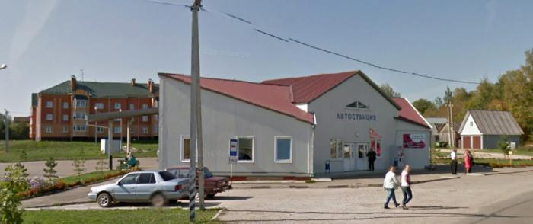
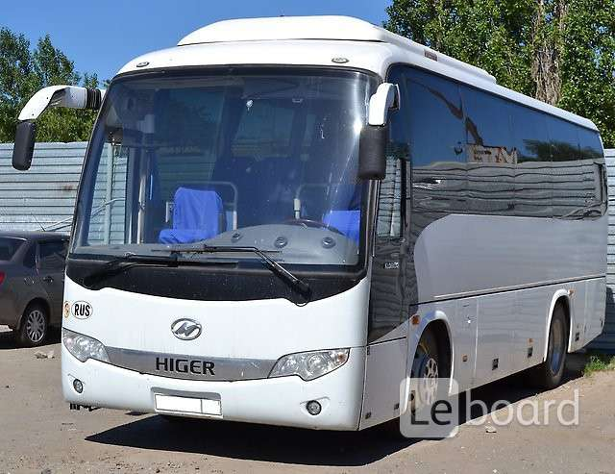
«Поддержка пассажирского транспорта общего
пользования в муниципальном образовании
«Холм-Жирковский район»Смоленской области»
МУНИЦИПАЛЬНАЯ ПРОГРАММА
Цель: Удовлетворение потребности населения в качественных услугах пассажирского транспорта общественного пользования.
В 2021 году на реализацию программы было направлено
1 058,4 тыс. рублей или 100,0 % к годовому плану (1 058,4 тыс. рублей):
- 975,0 тыс. руб. - на предоставление субсидии на возмещение затрат в связи с оказанием услуг по осуществлению пассажирских перевозок;
- 83,4 тыс. руб. – на возмещение затрат в связи с ремонтом муниципального имущества.
Муниципальная программа финансируется за счет средств местного бюджета.
Наименование показателя | План | Факт
Сохранение количества внутрирайонных маршрутов, единиц | 6 | 6
Сохранение количества перевезенных пассажиров, тыс. человек | 8,7 | 9,8
Доля населения, проживающего в населенных пунктах, не имеющих регулярного автобусного и (или) железнодорожного сообщения с административным центром в общей численности Холм-Жирковского района | Менее 90% | Менее 90%

Slide 40
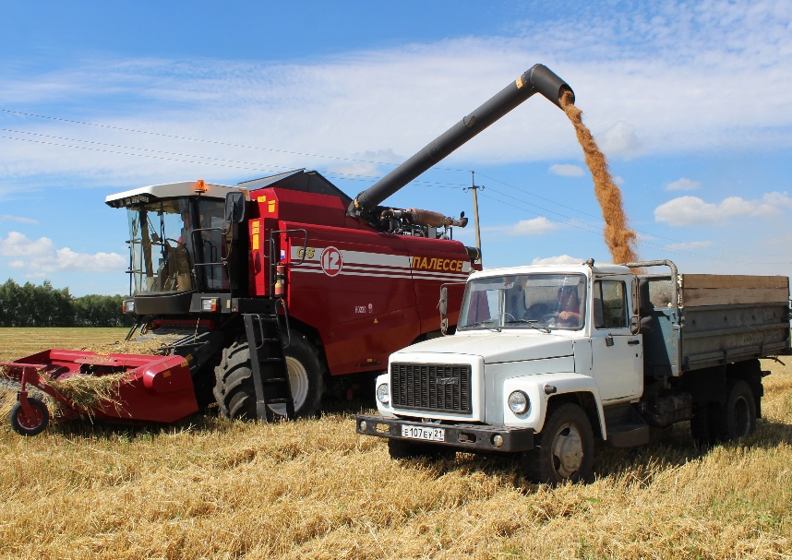
«Развитие сельского хозяйства в муниципальном
образовании «Холм-Жирковский район»
Смоленской области»
МУНИЦИПАЛЬНАЯ ПРОГРАММА
Цель: Поддержка сельскохозяйственных товаропроизводителей Холм-Жирковского района.
В 2021 году на реализацию программы было направлено 700,0 тыс. рублей или 100,0 % к годовому плану (800,0 тыс. рублей)- на оказание несвязанной поддержки сельскохозяйственным товаропроизводителям в области растениеводства.
Наименование показателя | План | Факт
Увеличение урожайности зерновых и зернобобовых культур, ц/га | 16,4 | 15,2
Увеличение посевных площадей зерновых и зернобобовых культур, га | 5 384 | 7 019

Slide 41
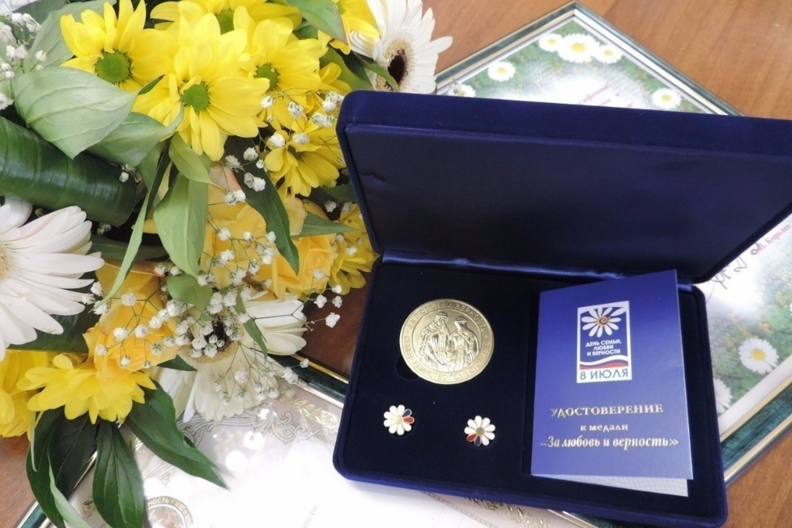
«Демографическое развитие муниципального
образования «Холм-Жирковский район»
Смоленской области»
МУНИЦИПАЛЬНАЯ ПРОГРАММА
Цель: Стабилизация демографической ситуации, поддержка материнства и формирование предпосылок к последующему демографическому росту.
В 2021 году на реализацию программы было направлено 15,3 тыс. рублей или 100,0 % к годовому плану (15,3 тыс. рублей)- на проведение мероприятий, способствующих укреплению брака и семьи.
Муниципальная программа финансируется за счет средств местного бюджета.
Наименование показателя | План | Факт
Сохранение численности населения (человек) | 8 644 | 8 700
Снижение смертности населения (человек) | 160 | 193

Slide 42
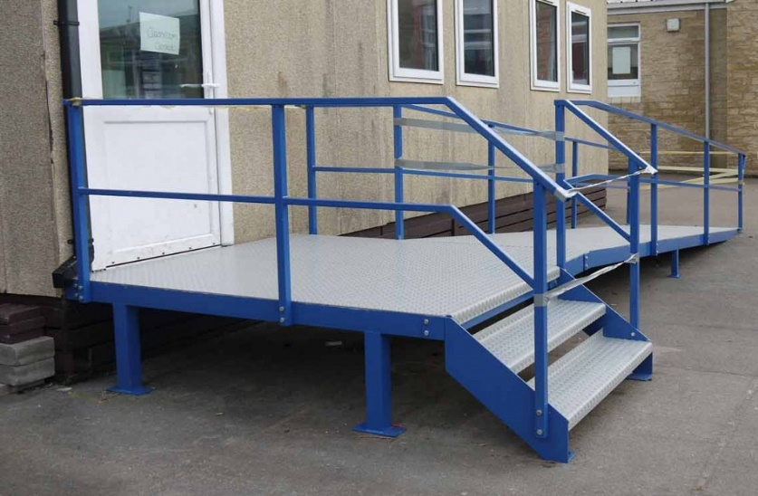
«Доступная среда на территории
муниципального образования «Холм-
Жирковский район» Смоленской области»
МУНИЦИПАЛЬНАЯ ПРОГРАММА
Цель: Повышение доступности социально значимых объектов, информационных ресурсов, услуг для лиц с ограниченными возможностями и других маломобильных групп населения.
В 2021 году на реализацию программы было направлено 82,6 тыс. рублей или 100,0 % к годовому плану (82,6 тыс. рублей), в том числе:
обеспечение доступности объектов и услуг для инвалидов
– 62,6 тыс. рублей – на обеспечение доступности объектов и услуг для инвалидов;
повышение уровня социальной адаптации инвалидов
– 20,0 тыс. рублей – на проведение мероприятий для инвалидов.
Муниципальная программа финансируется за счет средств местного бюджета.
Наименование показателя | План | Факт
Увеличение количества социально значимых объектов, доступных для лиц с ограниченными возможностями и других маломобильных групп (единиц) | 33 | 34

Slide 43
«Управление муниципальным имуществом и
земельными ресурсами муниципального
образования «Холм- Жирковский район»
Смоленской области»
МУНИЦИПАЛЬНАЯ ПРОГРАММА
Цель: Эффективное и рациональное использование имущества и земельных ресурсов муниципального образования «Холм-Жирковский район» Смоленской области.
1 394,8 –
приобретение имущества
2 253,1 – проведение ремонтных работ
В 2021 году на реализацию программы направлено 4 018,3 тыс. рублей или 99,8 процента к годовому плану (4 026,3 тыс. рублей).
26,4 - обслуживание пожарной сигнализации
79,0 – межевание земельных участков
26,0 –
разработка
технических
планов
239,0 –
разработка генеральных планов
Наименование показателя | План | Факт
Доходы, получаемые в виде арендной платы за земельные участки, тыс. рублей | 339,7 | 595,6
Доходы, получаемые от сдачи имущества в аренду, тыс. рублей | 121,3 | 228,9
Доходы, получаемые от реализации земельных участков, тыс. рублей | 0,0 | 942,1

Slide 44
«Гражданско- патриотическое воспитание
граждан муниципального образования «Холм-
Жирковский район» Смоленской области»
МУНИЦИПАЛЬНАЯ ПРОГРАММА
Цель: Развитие и совершенствование системы гражданско-патриотического воспитания граждан Холм-Жирковского района, укрепление чувства сопричастности граждан к истории и культуре родного края и России в целом, сплочение общества для противодействия экстремизму и терроризму.
В 2021 году на реализацию программы было направлено 48,7 тыс. рублей или 100,0 % к годовому плану (48,7 тыс. рублей) на проведение мероприятий, гражданско-патриотической направленности.
Муниципальная программа финансируется за счет средств местного бюджета.
Наименование показателя | План | Факт
Увеличение доли граждан, участвующих в мероприятиях гражданско-политической направленности, по отношению к общему количеству граждан (единиц) | 373,0 | 373,7
Увеличение количества действующих патриотических объединений, клубов, в том числе молодежных (единиц | 9 | 9

Slide 45
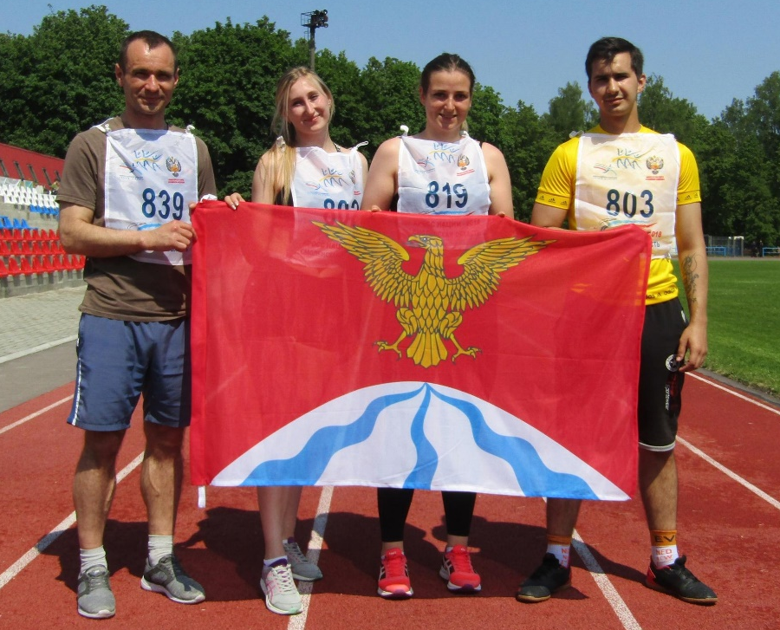
«Укрепление общественного здоровья»
МУНИЦИПАЛЬНАЯ ПРОГРАММА
Цель: увеличение доли граждан, систематически занимающихся физической культурой и спортом. Охват медицинским осмотром учащихся общеобразовательных организаций.
В 2021 году на реализацию программы было направлено 16,0 тыс. рублей или 100,0 % к годовому плану (16,0 тыс. рублей) на приобретение средств индивидуальной защиты в период короновирусной инфекции и проведение лечебно-диагностических мероприятий.
Муниципальная программа финансируется за счет средств местного бюджета.
Наименование показателя | План | Факт
Увеличение доли граждан, систематически занимающихся физической культурой и спортом, в общей численности населения, % | 17,1 | 20,5
Охват горячим питанием учащихся в общеобразовательных организациях | 100,0 | 100,0

Slide 46
«Сохранение объектов культурного
наследия (памятников истории и культуры)»
МУНИЦИПАЛЬНАЯ ПРОГРАММА
Цель: Создание условий для сохранения объектов культурного наследия (па­мятников истории и культуры), расположенных на территории муниципального образования «Холм-Жирковский район» Смоленской области.
В 2021 году на реализацию программы было направлено 431,6 тыс. рублей или 100,0 % к годовому плану (431,6 тыс. рублей) на ремонт захоронения «Вечный огонь» в пгт. Холм-Жирковский.
Муниципальная программа финансируется за счет средств местного бюджета.
Наименование показателя | План | Факт
Количество объектов культурного наследия, по которым проведены ремонтные работы | 1 | 1

Slide 47
«Развитие дорожно- транспортного комплекса
муниципального образования «Холм-
Жирковский район» Смоленской области»
МУНИЦИПАЛЬНАЯ ПРОГРАММА
Цель: сохранение и улучшение качества существующей сети автомобильных дорог общего пользования местного значения муниципального образования «Холм-Жирковский район» Смоленской области.
В 2021 году на реализацию программы было направлено 11 901,0 тыс. рублей или 99,2 % к годовому плану (12 000 тыс. рублей) на ремонт автомобильной дороги от с. Нахимовское до границы с Новодугинским районом.
Муниципальная программа финансируется за счет средств местного бюджета.
Наименование показателя | План | Факт
Протяженность отремонтированных автомобильных дорог общего пользования местного значения, км | 2,5 | 4,0

Slide 48
НЕПРОГРАММНЫЕ НАПРАВЛЕНИЯ РАСХОДОВ В 2022 ГОДУ
тыс. руб.
Обеспечение деятельности органов местного самоуправления
Всего расходы
11 288,3
5 619,6
Осуществление переданных полномочий
784,4
Расходы на проведение Всероссийской переписи 2020 года
77,6
Расходы за счет резервного фонда Администрации Смоленской области
4 254,4
Расходы за счет резервного фонда Администрации МО
305,0
Реализация иных мер за счет местного бюджета
247,3

Slide 49
НАЦИОНАЛЬНЫЕ ПРОЕКТЫ НА ТЕРРИТОРИИ ХОЛМ-ЖИРКОВСКОГО РАЙОНА
Национальные проекты, направленные на обеспечение прорывного научно-технологического и социально-экономического развития России, повышения уровня жизни, создания условий и возможностей для самореализации и раскрытия таланта каждого человека, установлены Указом Президента Российской Федерации от 07 мая 2018 года 204 «О национальных целях и стратегических задачах развития Российской Федерации на период до 2024 года».
На территории Холм-Жирковского района Смоленской области в 2021 году проводились мероприятия в рамках реализации 7 национальных проектов:
Здравоохранение
Образование
Культура
Демография
Безопасные и качественные автомобильные
дороги
Жилье и городская среда
Цифровая экономика
БЮДЖЕТ ДЛЯ ГРАЖДАН ЗА 2021 ГОД

Slide 50
РЕАЛИЗАЦИЯ НАЦИОНАЛЬНЫХ ПРОЕКТОВ В 2021 ГОДУ
Цель проекта: создание и модернизация учреждений культурно-досугового типа в сельской местности. (Ремонт Верховье-Малышкинского СДК)
Национальный проект «КУЛЬТУРА»
Региональный проект «Культурная среда»
3 506,8
Национальный проект «КУЛЬТУРА»
Региональный проект «Творческие люди»
58,1
Национальный проект «КУЛЬТУРА»
Региональный проект «Культурная среда»
5 384,3
Цель проекта: государственная поддержка лучших сельских учреждений культуры и лучших работников сельских учреждений культуры.
Цель проекта: модернизация детских школ искусств. (Ремонт здания Холм-Жирковской ДШИ)

Slide 51
РЕАЛИЗАЦИЯ НАЦИОНАЛЬНЫХ ПРОЕКТОВ В 2021 ГОДУ
Ремонт Верховье-Малышкинского СДК
3 506,8
тыс. руб.

Slide 52
РЕАЛИЗАЦИЯ НАЦИОНАЛЬНЫХ ПРОЕКТОВ В 2021 ГОДУ
Ремонт МБУК
«Холм-Жирковская ДШИ»
Было..
5 384,3
тыс. руб.
..стало

Slide 53
РЕАЛИЗАЦИЯ НАЦИОНАЛЬНЫХ ПРОЕКТОВ В 2021 ГОДУ
Национальный проект «ОБРАЗОВАНИЕ»
Региональный проект «Современная школа»
6 373,6
Региональный проект «Успех каждого ребенка»
356,1
Национальный проект «ОБРАЗОВАНИЕ»
Цель проекта: создание и обеспечение центров образования естественно-научной и технологической направленности в общеобразовательных организациях.
Цель проекта: создание в общеобразовательных организациях, расположенных в сельской местности условий для занятий физической культурой и спортом

Slide 54
РЕАЛИЗАЦИЯ НАЦИОНАЛЬНЫХ ПРОЕКТОВ В 2021 ГОДУ
Цель проекта: обеспечение реализации программ формирования современной городской среды (пгт. Холм-Жирковский)
Национальный проект «ЖИЛЬЕ И ГОРОДСКАЯ СРЕДА»
Региональный проект «Формирование комфортной городской среды»
1 770,6
Региональный проект «Чистая вода»
34 299,3
Национальный проект «ЖИЛЬЕ И ГОРОДСКАЯ СРЕДА»
Цель проекта: выполнение работ по инженерным изысканиям в целях подготовки проектной документации, модернизация систем водоснабжения. (ст.Игоревская)

Slide 55
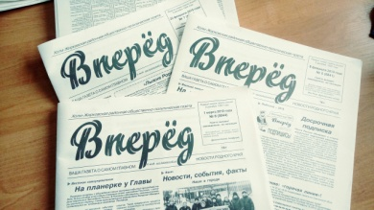
ИСТОЧНИКИ РАЗМЕЩЕНИЯ ИНФОРМАЦИИ О БЮДЖЕТЕ
Официальный сайт Администрации муниципального образования «Холм-Жирковский район» Смоленской области
holm.admin-smolensk.ru
Официальное печатное издание
Холм-Жирковская районная
общественно-политическая газета «Вперед»
Социальные сети

Slide 56
КОНТАКТНАЯ ИНФОРМАЦИЯ
Финансовое управление Администрации МО «Холм-Жирковский район
Начальник Финансового управления
Журавлева Оксана Николаевна
Режим работы
Адрес
Телефон
Часы приема
9.00-13.00
8(48139)
2-11-73
2-20-68
9.00-13.00
14.00-17.00
ул. Нахимовская д.9
пгт. Холм-Жирковский
14.00-18.00

